Slide 1
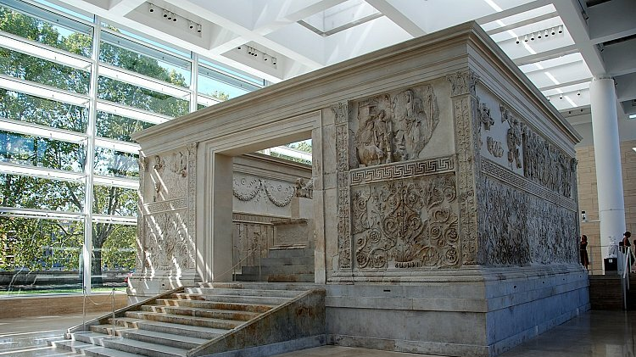

Slide 2
Orazio, Odi IV, 15
Phoebus volentem proelia me loqui
victas et urbis increpuit lyra,
ne parva Tyrrhenum per aequor
vela darem. Tua, Caesar, aetas
fruges et agris rettulit uberes
et signa nostro restituit Iovi
derepta Parthorum superbis
postibus et vacuum duellis

Slide 3
Ianum Quirini clausit et ordinem
rectum evaganti frena licentiae
iniecit emovitque culpas
et veteres revocavit artis,
per quas Latinum nomen et Italae
crevere vires famaque et imperi
porrecta maiestas ad ortus
solis ab Hesperio cubili.
Custode rerum Caesare non furor
civilis aut vis exiget otium,
non ira, quae procudit ensis
et miseras inimicat urbis.

Slide 4
Non qui profundum Danuvium bibunt
edicta rumpent Iulia, non Getae,
non Seres infidique Persae,
non Tanain prope flumen orti.
Nosque et profestis lucibus et sacris
inter iocosi munera Liberi
cum prole matronisque nostris,
rite deos prius adprecati,
virtute functos more patrum duces
Lydis remixto carmine tibiis
Troiamque et Anchisen et almae
progeniem Veneris canemus.

Slide 5
Mentre volevo cantare battaglie e città conquistate, Apollo mi rimproverò con la lira affinché non spiegassi vele piccole per il mar Tirreno.
La tua età, Cesare, ha ridato ai campi raccolti abbondanti e ha restituito al nostro Giove le insegne strappate ai superbi stipiti dei Parti e ha chiuso l’arco di Quirino, libero dalle guerre; ha messo le redini alla licenza che andava oltre il segno, ha espulso i vizi e fatto ritornare le antiche virtù, grazie alle quali crebbero il nome latino, le forze italiche, la fama e la maestà dell’impero, estesa dal letto del sole fino a dove sorge. Con Cesare custode dello stato, non la guerra civile o la violenza scacceranno la pace, non l’ira che affila le spade e inimica le misere città.

Slide 6
Non violeranno le leggi di Giulio coloro che bevono l’acqua del profondo Danubio, non i Geti né i Seri o gli infidi Persiani e nemmeno coloro che sono nati presso il fiume Tanai.
E noi sia nei giorni di festa sia di lavoro, lieti fra i doni di Bacco, insieme ai figli e alle nostre mogli, rivolta prima la preghiera agli dei secondo il rito, accompagnati dai flauti di Lidia, i condottieri che hanno dimostrato un valore pari a quello dei padri e Troia e Anchise e la stirpe di Venere datrice di vita canteremo.

Slide 7
Augusto
Gaio Ottavio
Gaio Giulio Cesare Ottaviano
Augusto

Slide 8
